Slide 1

Tot 10 tellen in geloof
-samen oefenen om leerling van Jezus te zijn-
STAP 1
Vereer
naast Mij
geen andere goden.
Tot tien tellen

Slide 2
Een DEFINITIE van een christen
God heb ik lief!
Daarom wil ik als kind van God
gehoorzaam zijn aan al zijn geboden,
in alle omstandigheden op Hem vertrouwen
en in alle situaties Jezus volgen.

Slide 3


Wat voor gezicht laat jij zien op
?

Slide 4

Elke dag per minuut
YouTube: 72 uur filmpjes
E-mail: 204 miljoen
Google: 4 miljoen zoekopdrachten
Facebook: 3,3 miljoen feiten
Facebook: 3,1 miljoen likes
Twitter: 277.000 tweets
Apple: 48.000 Apps
Skype: 23.000 verbindingen
WhatsApp: 347.000 foto’s

Slide 5
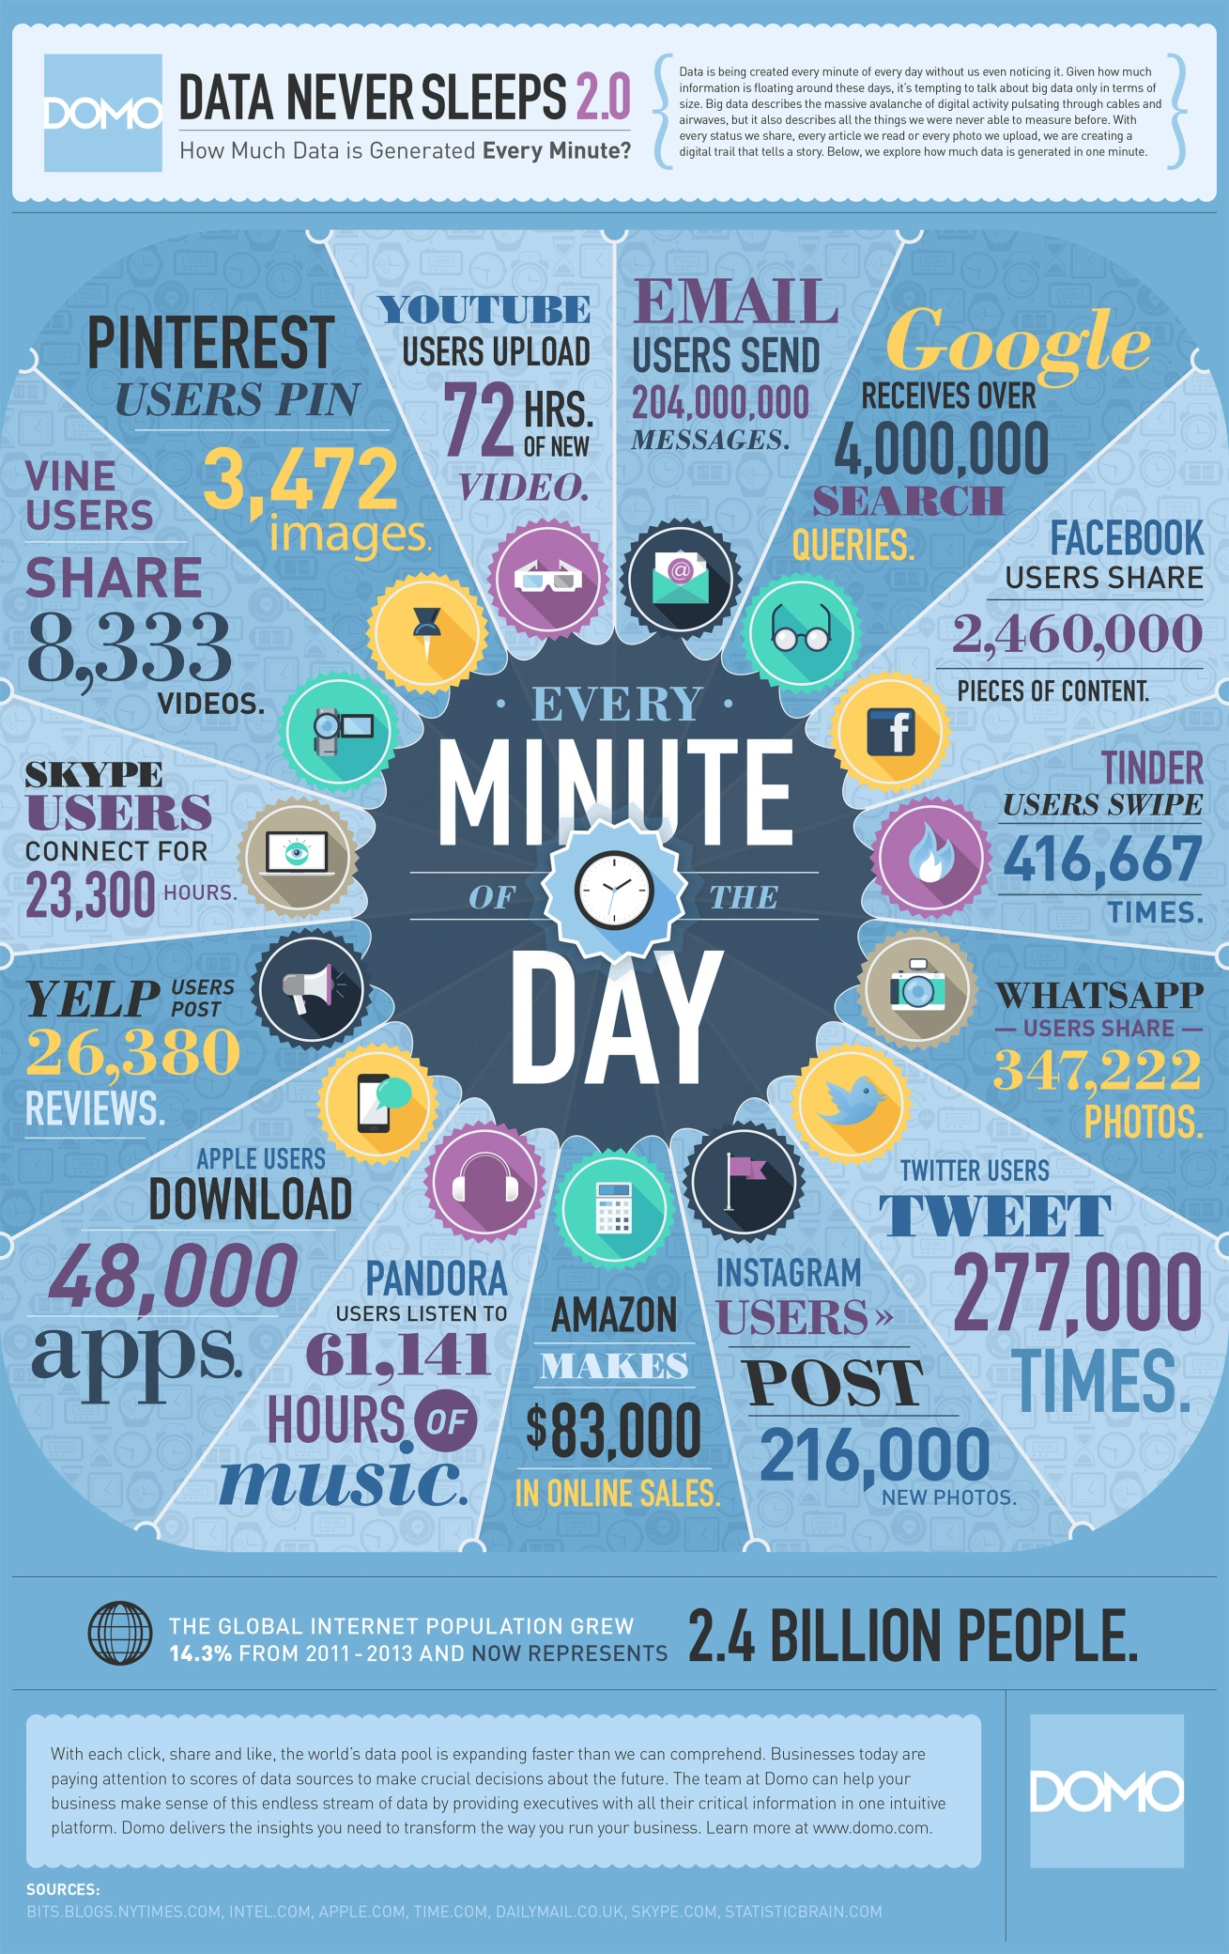
Iedere minuut.
Dag in dag uit !!

Slide 6





The medium is the message
Hoe je iets zegt
of communiceert,
bepaalt de boodschap
die je
overbrengt

Slide 7
Uw woord heb ik in mijn hart geborgen, zo zal ik niet tegen U zondigen. (Psalm 119 vers 11)
Als jullie in Mij blijven en mijn woorden in jullie, kun je vragenwat je wilt en het zal gebeuren.
(Johannes 15 vers 7)

Slide 8
Wat voor gezicht laat jij zien op
?
Gods genade is openbaar geworden tot redding van alle mensen. Die genade leert ons nee te zeggen tegen goddeloze en wereldse begeertes, en leert ons hoe we bezonnen, rechtvaardig en vroom in deze wereld moeten leven. (Titus 2 vers 11 en 12)

Slide 9
Op Facebook zoek je bevestiging van andere mensen.
Angst voor mensen is een valstrik. Wie op de HERE vertrouwt, wordt beschermd. (Spreuken 29 vers 25)

Slide 10
Wees eerlijk:
Is jouw gezicht op Facebook mooier, uitdagender en succesvoller dan
je werkelijke gezicht?

Slide 11
Hoe u of een menselijke instelling over mij oordeelt interesseert me niet, en hoe ik over mezelf oordeel telt evenmin. Ik heb een schoon geweten, ook al maakt dat me niet per definitie onschuldig. Het is de Heer die over mij oordeelt. (1 Kor. 4:3+4)
Probeer ik nu mensen voor mij te winnen of God? Probeer ik soms mensen te behagen? Als ik dat nog altijd zou doen, zou ik geen dienaar van Christus zijn. (Galaten 1 vers 10)

Slide 12
Wees eerlijk:
Gebruik jij Facebook als aanvulling op jouw persoonlijke vrienden
of vervangt Facebook
jouw persoonlijke vriendschappen?

Slide 13
Hoewel ik u nog veel te zeggen heb, wil ik dat niet doen met inkt op papyrus. Ik hoop naar u toe te komen en persoonlijk met u te spreken; dan zal onze vreugde volkomen zijn. (2 Johannes vers 13 en 14)
En in zijn derde net zo: Er is nog veel dat ik zou willen zeggen, maar dat wil ik niet doen met pen en inkt. Ik hoop u spoedig te zien: dan kunnen we elkaar persoonlijk spreken. (3 Johannes vers 13 en 14)

Slide 14

FACEBOOK ← → BIJBEL
Ik zoek naar goedkeuring
van mensen die mijn
ideaalbeeld ‘liken’
Ik promoot mijzelf en wil
zoveel mogelijk vrienden
en volgers krijgen
Ik laat op FB aan de wereld mijn digitale, vrolijke nep-gezicht zien
Jezus maakt mij zeker van Gods goedkeuring; ik ga steeds mee op Hem lijken
Ik promoot Jezus en wil dat Hij steeds meer vrienden en volgers krijgt
God laat in de Bijbel aan iedereen zijn ware, liefde-volle gezicht zien

Slide 15


